Slide 1
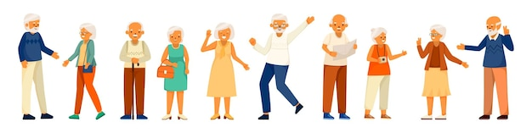
SMARTCARE
Christian Gilberto Valverde Aviles
María Fernanda Dinarte Blandón
Michael Enrique Masis Portilla
Gerson Chan Arriola
Angie Vindas Picado
Grupo :6

Slide 2
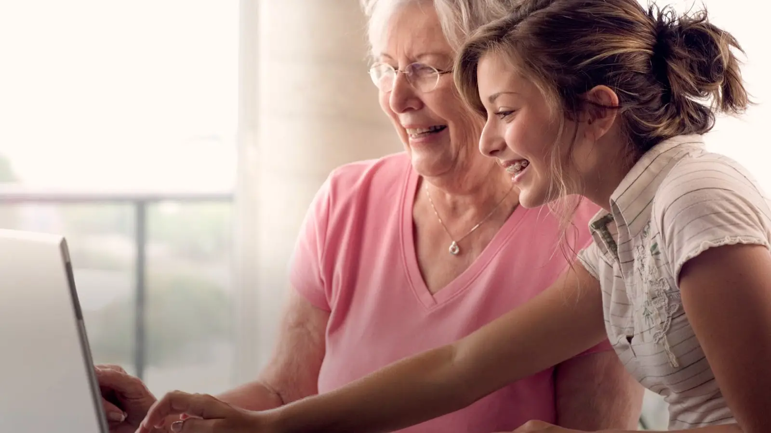
Introducción y justificación

Slide 3
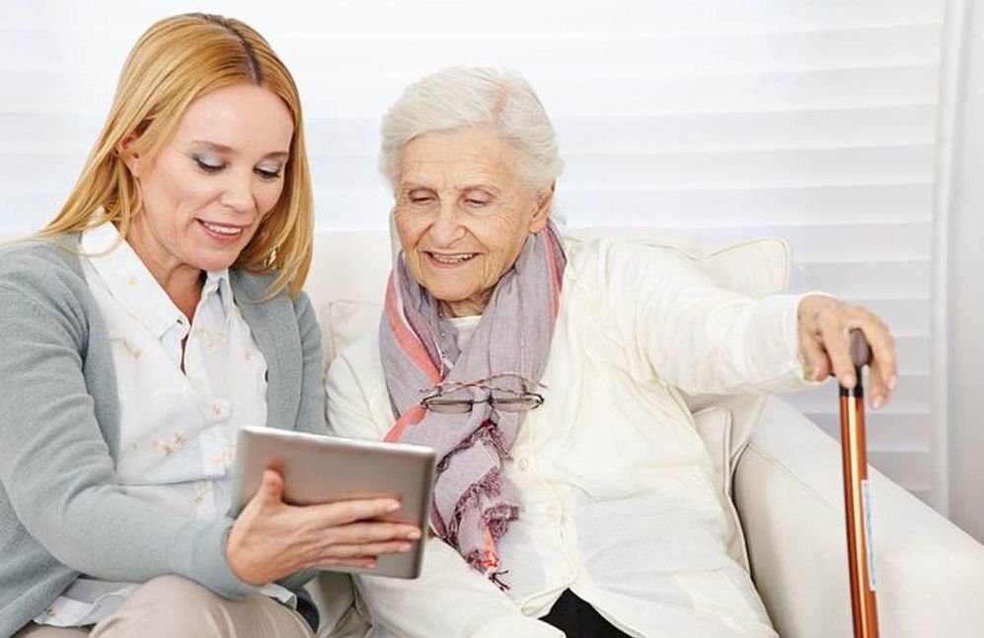
Objetivo General

Slide 4
Objetivos Específicos

Slide 5
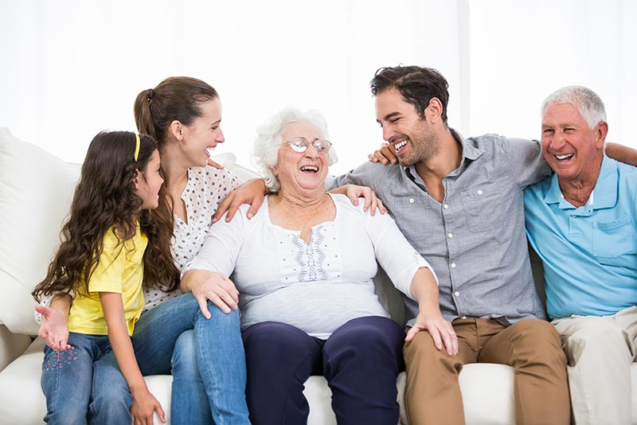
Alcance

Slide 6

Restricciones y limitaciones

Slide 7
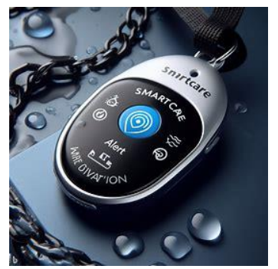
SmartCare

Slide 8
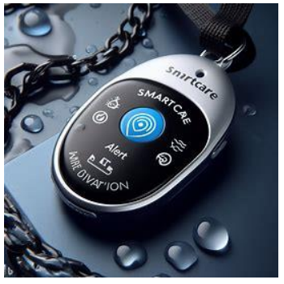
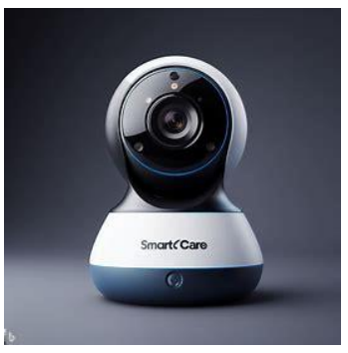
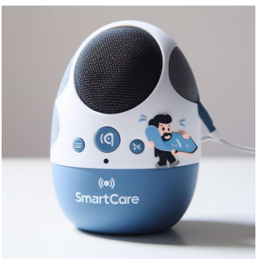
SmartCare Componentes de Equipo
Collar de Emergencia
Cámaras
Parlante con Micrófono

Slide 9

Requerimientos

Slide 10
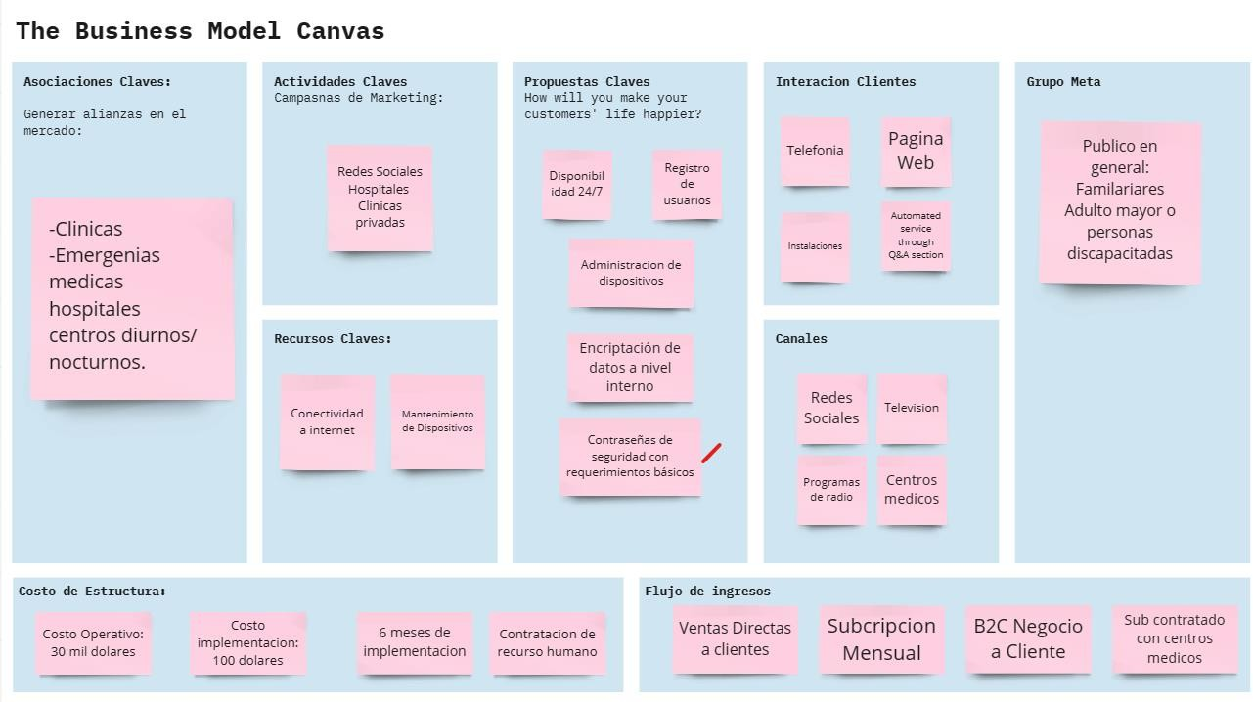
Modelado de Negocios

Slide 11
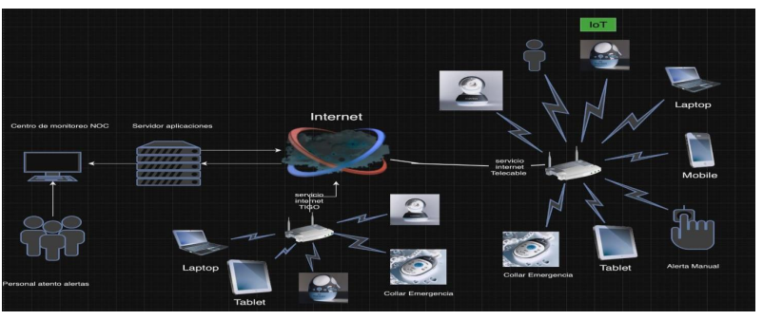
Diagrama de Redes

Slide 12
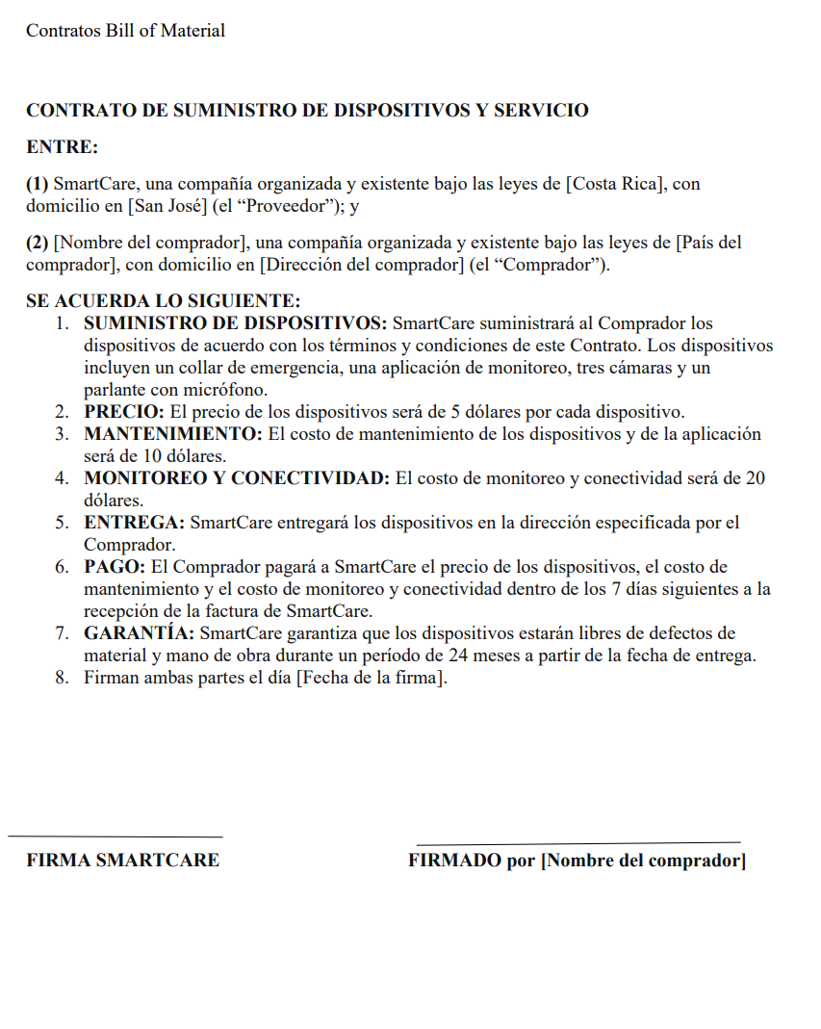
Contrato SmartCare

Slide 13
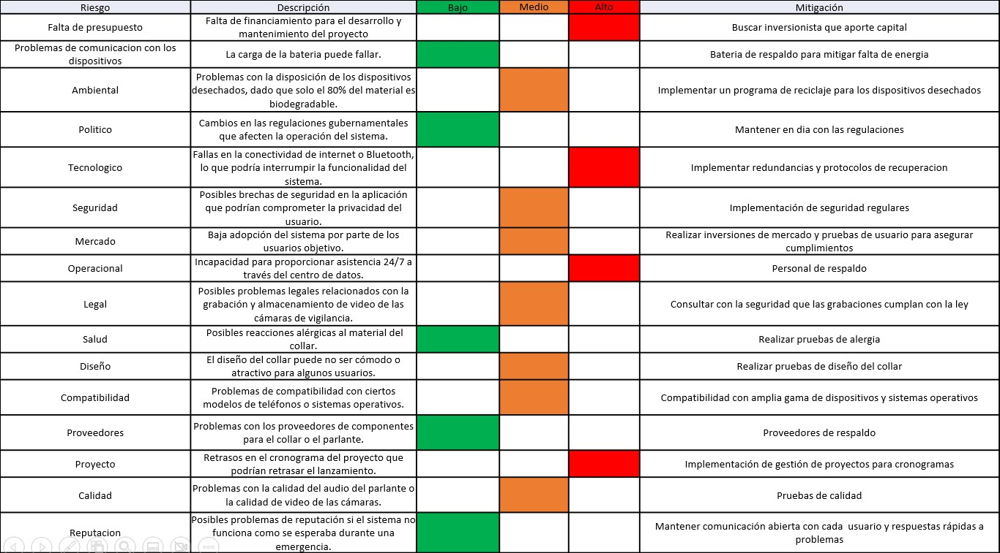

Riesgos

Slide 14

Conclusión

Slide 15
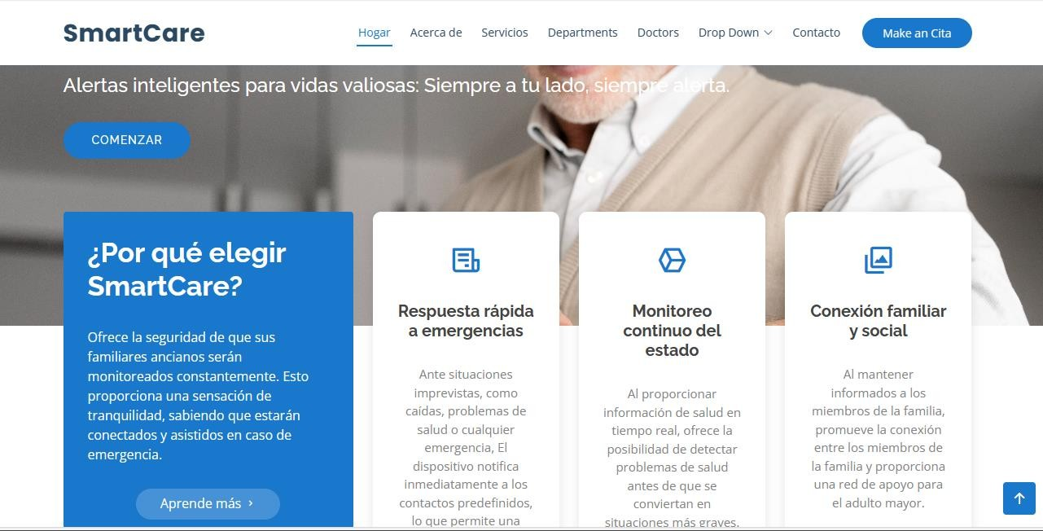
A continuación mostraremos la Página web

